Slide 1
CHỦ ĐỀ 8
PHÉP NHÂN, PHÉP CHIA
BÀI 39
BẢNG NHÂN 2

Slide 2
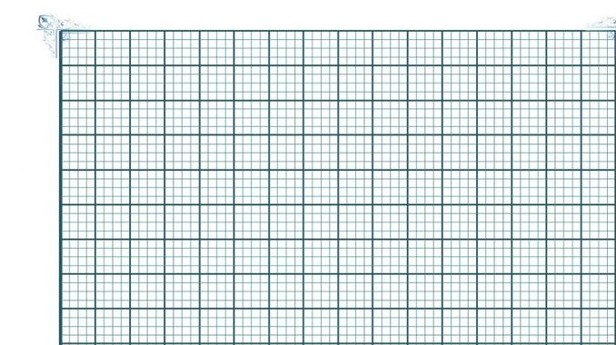
Thứ hai ngày 24 tháng 1 năm 2022
Toán
Bài39 : Bảng nhân 2 (tiết 2)

Slide 3






Yêu cầu cần đạt:
Vận dụng bảng nhân 2 vào tính nhẩm.
Giải bài toán thực tế liên quan đến bảng nhân 2.
Notes:
Thầy cô gõ mục tiêu theo bài giảng của mình vào ô text

Slide 5

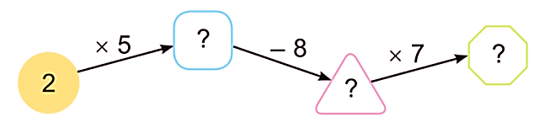

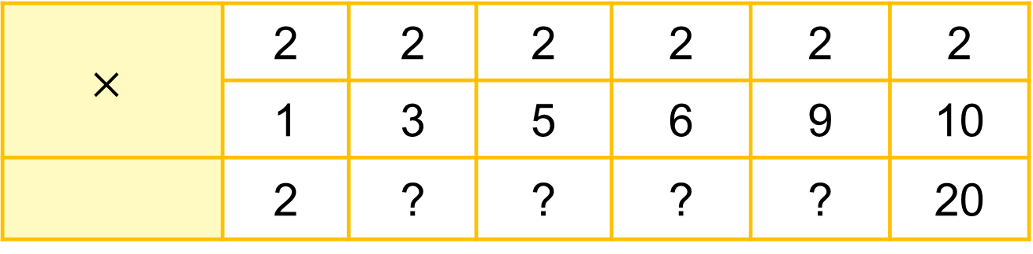
1
Số
?
a)
$$×$$ | 2 | 2 | 2 | 2 | 2 | 2
 | 1 | 3 | 5 | 6 | 9 | 10
 | 2 | ? | ? | ? | ? | 20
6
10
12
18
b)
10
14
2

Slide 6
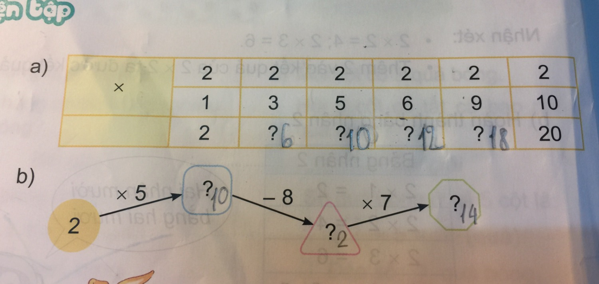
Image uploaded by Nguyễn Quỳnh Anh

Slide 7
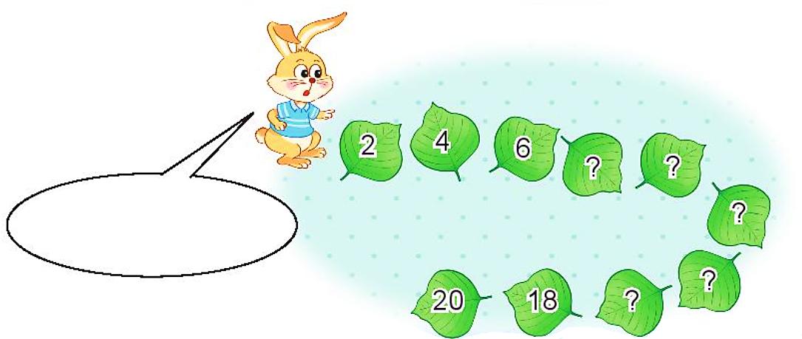
2
Đếm thêm 2 rồi nêu số còn thiếu.
8
10
Hai, bốn, sáu,..., mười tám, hai mươi.
12
14
16

Slide 8
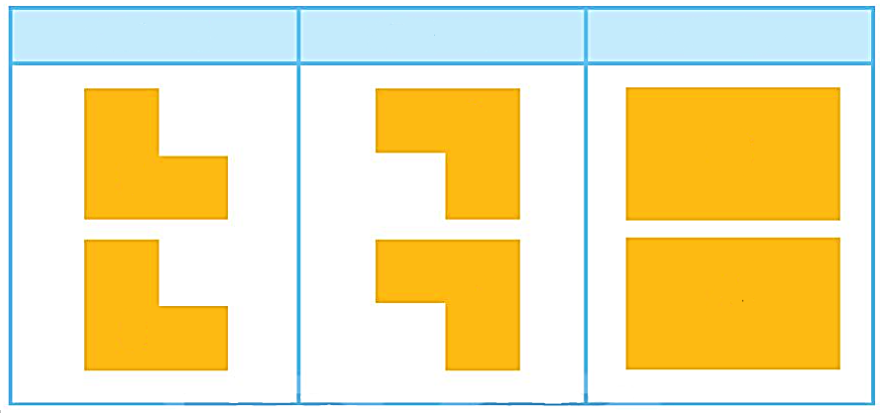
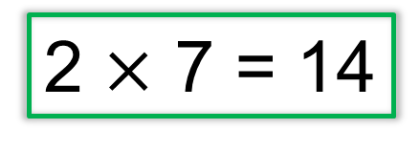
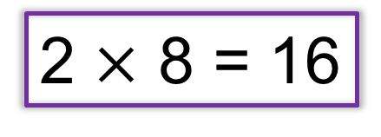
3
Từ các thừa số và tích dưới đây, em hãy lập các phép nhân thích hợp.
Thừa số
Thừa số
Tích
7
16
2
8
14
2
2 $×$ 8 = 16
2 $×$ 7 = 14

Slide 9



4
Một con cua có 2 cái càng.
a) 5 con cua có bao nhiêu cái càng?
b) 7 con cua có bao nhiêu cái càng?
Bài giải
Bài giải
Số càng của 5 con cua là:
Số càng của 7 con cua là:
?
?
14
?
10
2
7
?
5
?
$×$ = (cái càng)
2 $×$ = (cái càng)
?
?
10
14
Đáp số: cái càng.
Đáp số: cái càng.

Slide 10
1
Số
?
a)
$$×$$ | 2 | 2 | 2 | 2 | 2 | 2
 | 1 | 3 | 5 | 6 | 9 | 10
 | 2 | ? | ? | ? | ? | 20
b)
10
6
10
2
12
18
14

Slide 11
1
Số
?
a)
$$×$$ | 2 | 2 | 2 | 2 | 2 | 2
 | 1 | 3 | 5 | 6 | 9 | 10
 | 2 | ? | ? | ? | ? | 20
6
10
12
18
b)
10
14
2

